Slide 1
面向领域知识调研的搜索和分析平台
张雲赫 | 刘骜 | 文彦哲 | 杨致远

Slide 2
1
项目结构
目录
2
任务分工
3
项目计划
4
需求分析

Slide 3
ONE
项目结构
Part.01

Slide 4
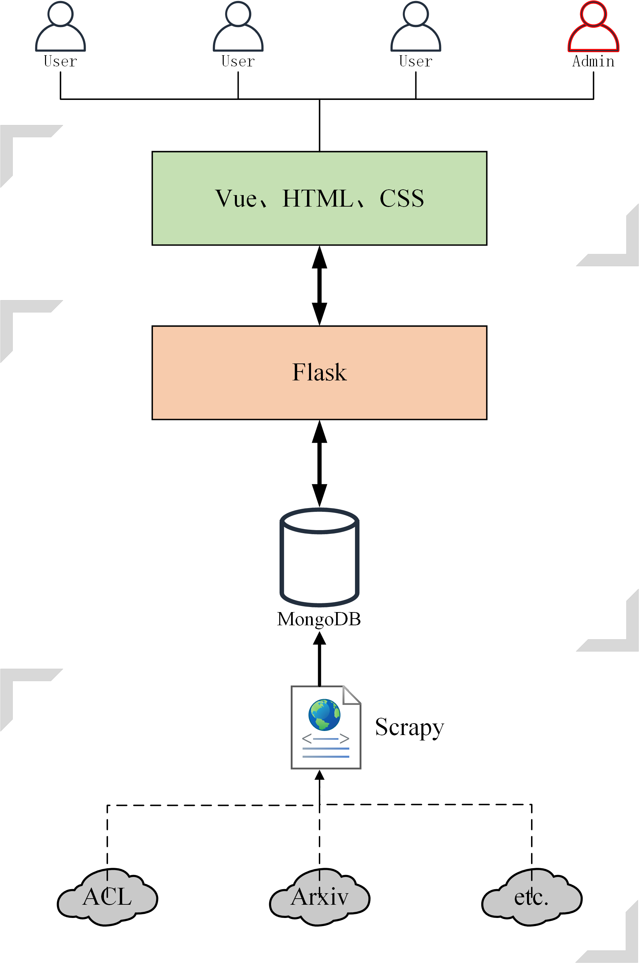
项目结构
Web前端
采用Vue3进行Web前端设计，用于向用户提供各种功能，包括登陆注册，个人主页，文章检索，文章数据可视化等。
后端服务器-数据库
采用Python中的Flask框架，实现与前端和数据库的通信和数据交互，提供多个前端接口。
数据库负责保存爬虫得到的文献数据以及Web用户数据，通过倒排索引实现通过关键词的搜索功能。
数据收集
采用Python中的Scrapy框架，实现了可以在多个学术网站上进行文献、资料、档案等数据的爬虫，并将其收集到的数据保存到数据库。

Slide 5






项目优势
高性能
数据分析和可视化
采用Vue框架，其中采用了虚拟DOM技术，将对实际DOM的操作最小化，从而提高了性能。它能够智能地识别需要更新的部分，而不是每次都重新渲染整个页面，这使得用户的查询效率得到了提升。
项目不仅提供了数据搜索功能，还提供了先进的数据分析和可视化工具，帮助用户深入挖掘数据并生成令人印象深刻的图表和图形。与其他产品相比，这个平台更强调数据驱动的决策和见解。
前后端分离
项目采用了前后端分离的方式开发，前端和后端可以独立开发、测试和维护，从而提高了开发效率。
框架一致性
整个后端、数据库、爬虫使用Flask、PyMongo和Scrapy，可以在整个项目中保持Python的一致性，减少了技术栈的复杂性，同时可以利用Python丰富的生态系统和社区支持，方便维护。

Slide 6
TWO
任务分工
Part.02

Slide 7
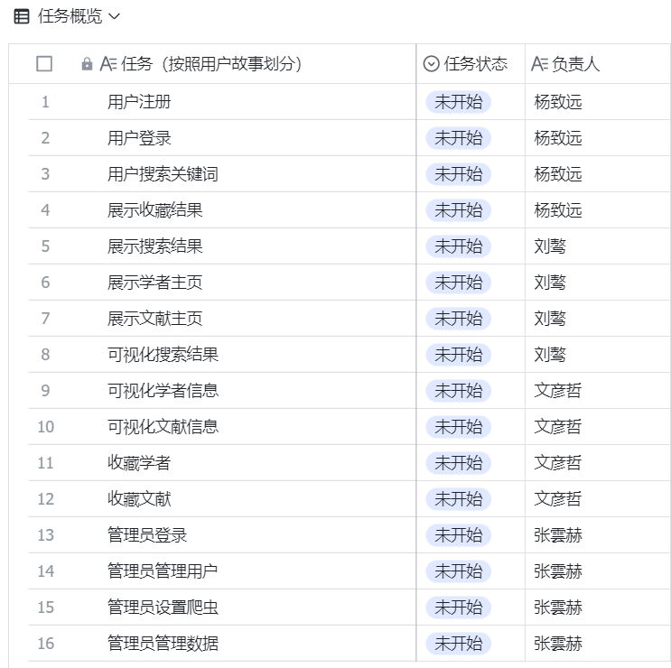
任务分工

Slide 8
THREE
项目计划
Part.03

Slide 9
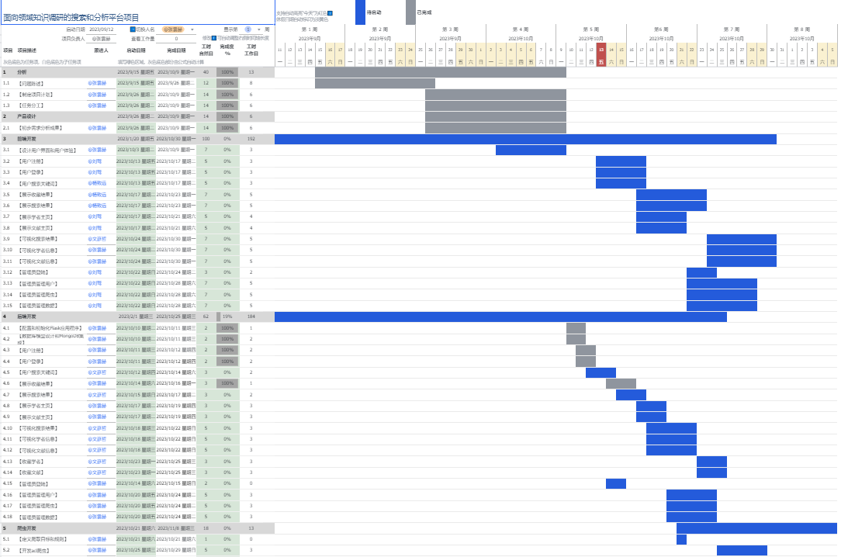
项目计划

Slide 10
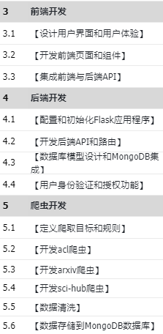
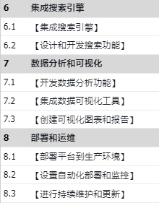
项目计划

Slide 11
FOUR
需求分析
Part.04

Slide 12
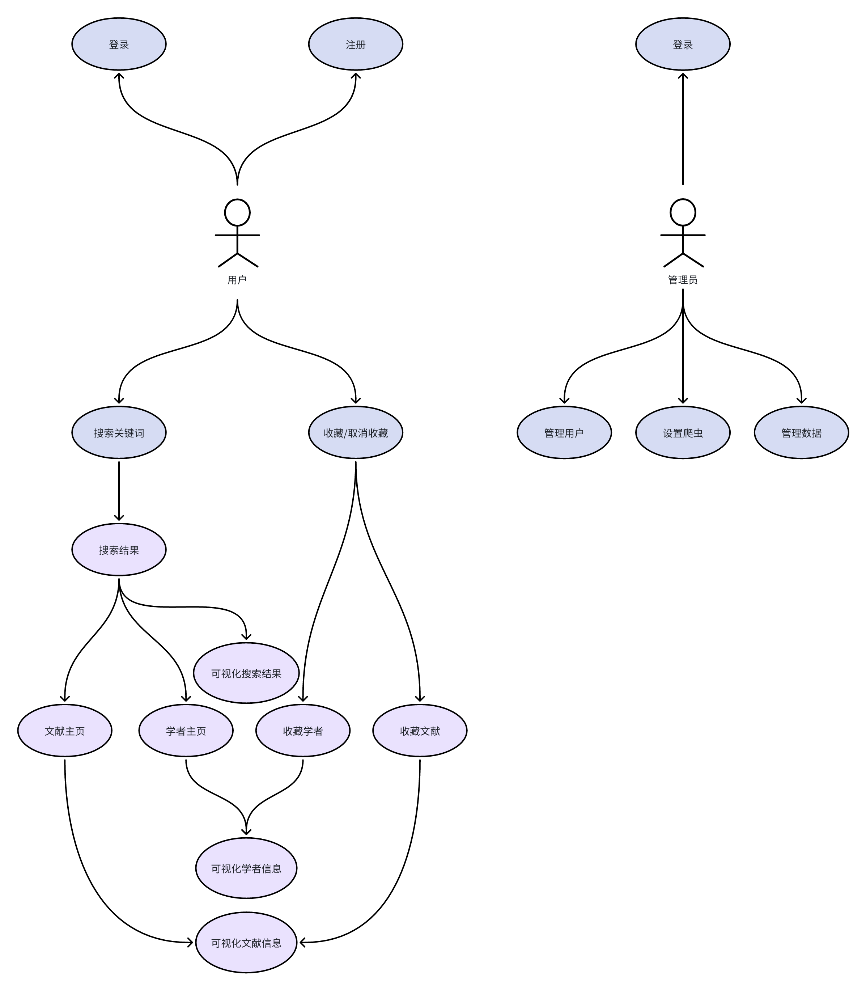
实体关系图
实体主要分为：用户、管理员

Slide 13
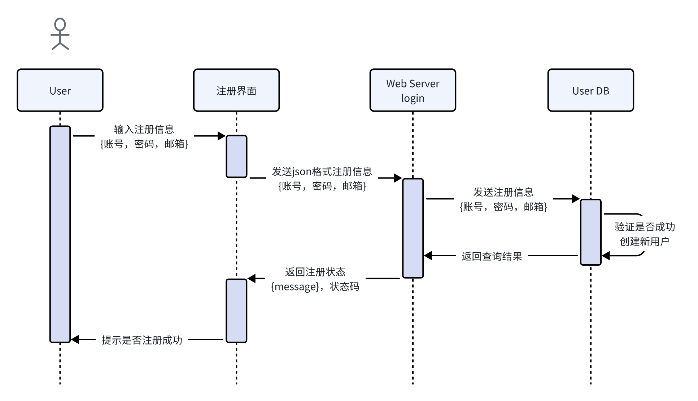
用户注册
主要参与者：
新用户：希望在平台上创建帐户并管理收藏夹的个人。
其他参与者：
系统：负责处理注册请求、验证用户信息和创建新用户帐户的平台。
前置条件：
用户已经访问了平台的注册页面。
后置条件：
用户成功创建了新的帐户并登录到平台。
用户的个人信息被保存到系统数据库中。
主要流程：
用户访问注册页面，点击“注册”按钮。
系统显示注册表单，要求用户提供以下信息：
用户名（唯一）
电子邮件地址（唯一）
密码
确认密码
其他个人信息（可选）
用户填写所有必填字段，密码和确认密码一致。
用户点击“注册”按钮提交注册请求。
系统验证用户提供的信息：
确保用户名和电子邮件地址是唯一的，未被其他用户使用。
确保密码符合安全要求（如最小长度、复杂性等）。
如果验证成功，系统创建新用户帐户，包括以下步骤：
为用户分配唯一的用户ID。
将用户的个人信息存储到数据库中。
系统向用户发送注册确认邮件，系统向用户显示注册成功的消息。
备选流程：
6a. 如果验证失败，系统会向用户显示错误消息，并指示用户修复注册表单中的问题。用户可以尝试重新提交注册请求。
异常流程：
如果用户放弃注册过程，可以关闭浏览器窗口或导航回其他页面。
如果用户忘记密码，可以使用“忘记密码”功能来重置密码。
特殊需求：
对于电子邮件地址的确认，可以选择进行电子邮件验证，以确保用户提供的电子邮件地址是有效的。

Slide 14
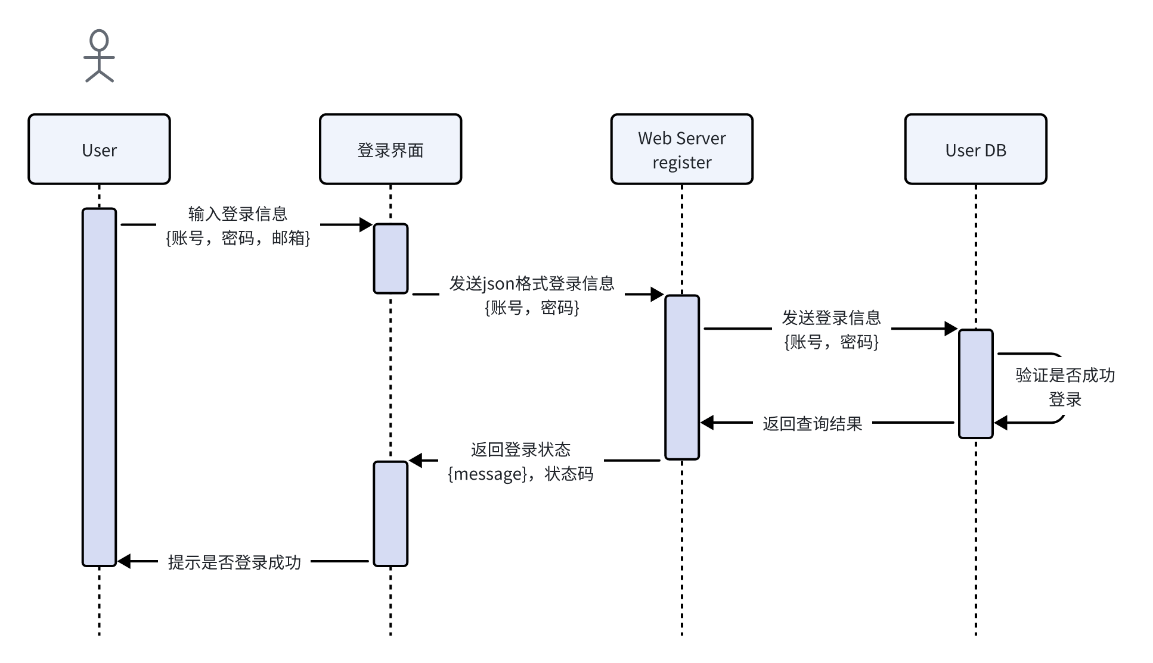
用户登录
主要参与者：
已注册用户：拥有平台帐户并希望登录以访问其个人信息和收藏功能。
其他参与者：
系统：负责处理登录请求，验证用户凭据，并提供访问权限。
前置条件：
用户已经访问了平台的登录页面。
后置条件：
用户成功登录到平台。
用户可以访问其个人信息和平台功能。
用户的会话被创建并保持有效。
主要流程：
用户访问登录页面，并点击“登录”按钮。
系统显示登录表单，要求用户提供以下信息：
用户名或电子邮件地址
密码
用户输入登录信息。
用户点击“登录”按钮提交登录请求。
系统验证用户提供的登录信息：
验证用户名或电子邮件地址是否存在于系统中。
验证提供的密码与注册时的密码是否匹配。
如果验证成功，系统创建用户会话，将用户标识为已登录状态，并重定向用户到主页。
用户成功登录后，系统向用户显示欢迎消息，并提供对个人信息和平台功能的访问。
备选流程：
5a. 如果验证失败，系统向用户显示错误消息（如未注册或密码不正确），并指示用户修复登录表单中的问题。用户可以尝试重新提交登录请求。
异常流程：
如果用户忘记密码，可以使用“忘记密码”功能来重置密码。

Slide 15
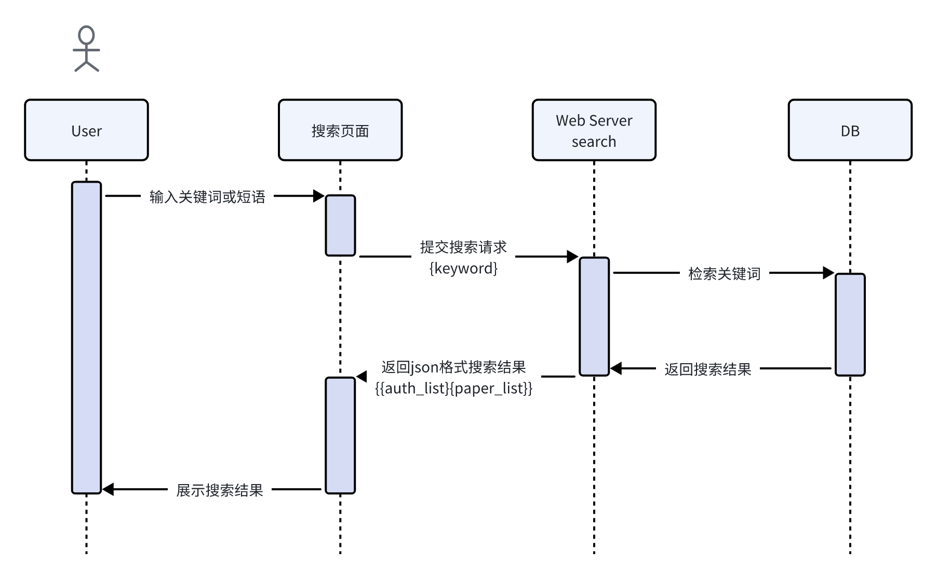
用户搜索关键词
主要参与者：
全部用户：希望使用平台的数据搜索功能来查找与关键词相关的领域知识数据。
其他参与者：
系统：负责处理搜索请求，检索相关数据，并向用户提供搜索结果。
前置条件：
用户已访问搜索页面。
后置条件：
系统显示与搜索关键词相关的文章及作者列表。
用户可以查看搜索结果并执行进一步的操作，如分析和可视化。
用户可以点击搜索结果查看学者主页或文献主页。
主要流程：
用户访问搜索页面，并在搜索框中输入关键词或短语。
用户点击“搜索”按钮或按下回车键来提交搜索请求。
系统接收搜索请求，提取用户输入的关键词。
系统执行关键词搜索操作，检索与关键词相关的数据记录。
系统显示搜索结果页面，列出与关键词匹配的数据记录的作者、标题、摘要和标签等。
用户可以浏览搜索结果，选择查看特定数据记录的详细信息。
用户可以执行以下操作：
查看完整数据记录的详细信息。
进一步分析数据（选择数据分析选项）。
创建可视化图表（选择可视化选项）。
点击搜索结果查看学者主页或文献主页。
用户可以使用搜索结果页面上的分页或滚动功能来查看更多匹配的数据记录。
备选流程：
4a. 如果系统无法找到与关键词匹配的数据记录，系统向用户显示“无匹配结果”的消息。
特殊需求：
搜索结果应当按相关性排序，以最大程度地满足用户的搜索需求。

Slide 16
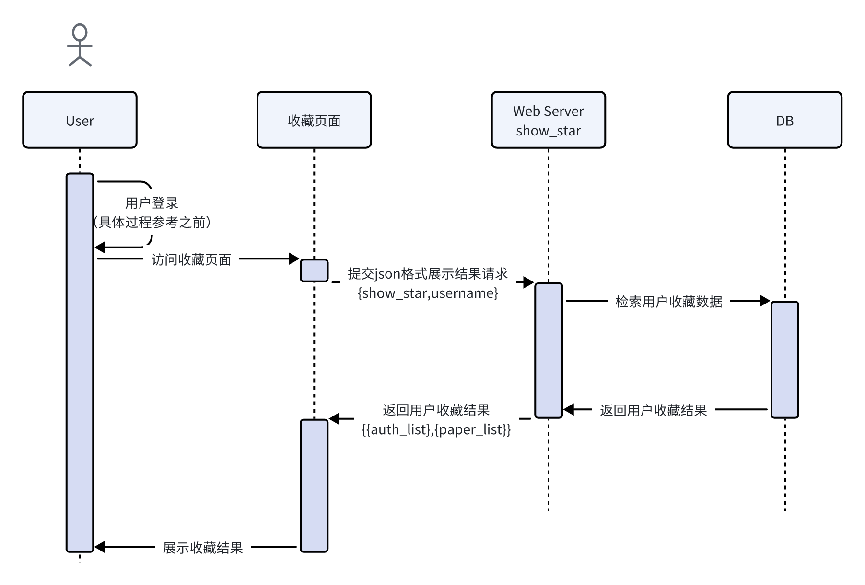
展示收藏结果
主要参与者：
已注册用户：希望查看其个人帐户中已收藏的数据记录。
其他参与者：
系统：负责处理展示收藏结果请求，在数据库中检索已收藏的数据记录，并向用户提供展示结果。
前置条件：
用户已登录到平台并访问了个人收藏页面。
后置条件：
系统显示用户已收藏的数据记录列表。
用户可以查看收藏的数据记录并执行进一步的操作。
主要流程：
用户访问个人帐户页面，点击“我的收藏”。
系统接收展示收藏结果请求，并识别当前登录用户。
系统检索当前用户已收藏的数据记录。
系统显示已收藏的数据记录列表，包括每个数据记录的摘要信息，如标题、摘要和标签。
用户可以浏览已收藏的数据记录列表。
用户可以选择查看特定数据记录的详细信息，包括完整的数据内容和其他相关信息。
用户可以执行以下操作：
查看完整数据记录的详细信息。
进一步分析数据（选择数据分析选项）。
创建可视化图表（选择可视化选项）。
取消收藏某个数据记录。
点击收藏结果查看学者主页或文献主页。
备选流程：
3a. 如果用户尚未收藏任何数据记录，系统向用户显示“无收藏结果”的消息。

Slide 17
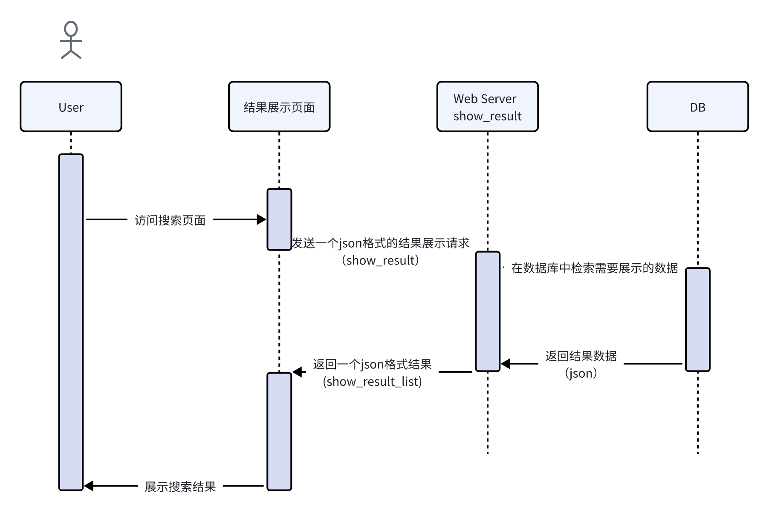
展示搜索结果
主要参与者：
全部用户：希望查看其通过关键词后得出的搜索结果。
其他参与者：
系统：负责处理展示搜索结果请求，在数据库中检索和关键词相关的数据记录，并向用户提供展示结果。
前置条件：
用户已输入关键词并进行了搜索。
后置条件：
系统显示用户搜索的关键词相关记录列表。
用户可以查看搜索结果中的数据记录并执行进一步的操作。
主要流程：
用户访问搜索页面，输入关键词并点击搜索。
系统接收展示搜索结果请求。
系统显示与搜索关键词的数据记录列表，包括每个数据记录的摘要信息，如标题、摘要和标签。
用户可以浏览搜索出的数据记录列表。
用户可以选择查看特定数据记录的详细信息，包括完整的数据内容和其他相关信息。
用户可以执行以下操作：
查看完整数据记录的详细信息。
进一步分析数据（选择数据分析选项）。
创建可视化图表（选择可视化选项）。
收藏某个数据记录。
点击搜索结果查看学者主页或文献主页。
备选流程：
3a. 如果用户尚未登录，则无法收藏某个数据记录，并弹出登录提示。

Slide 18
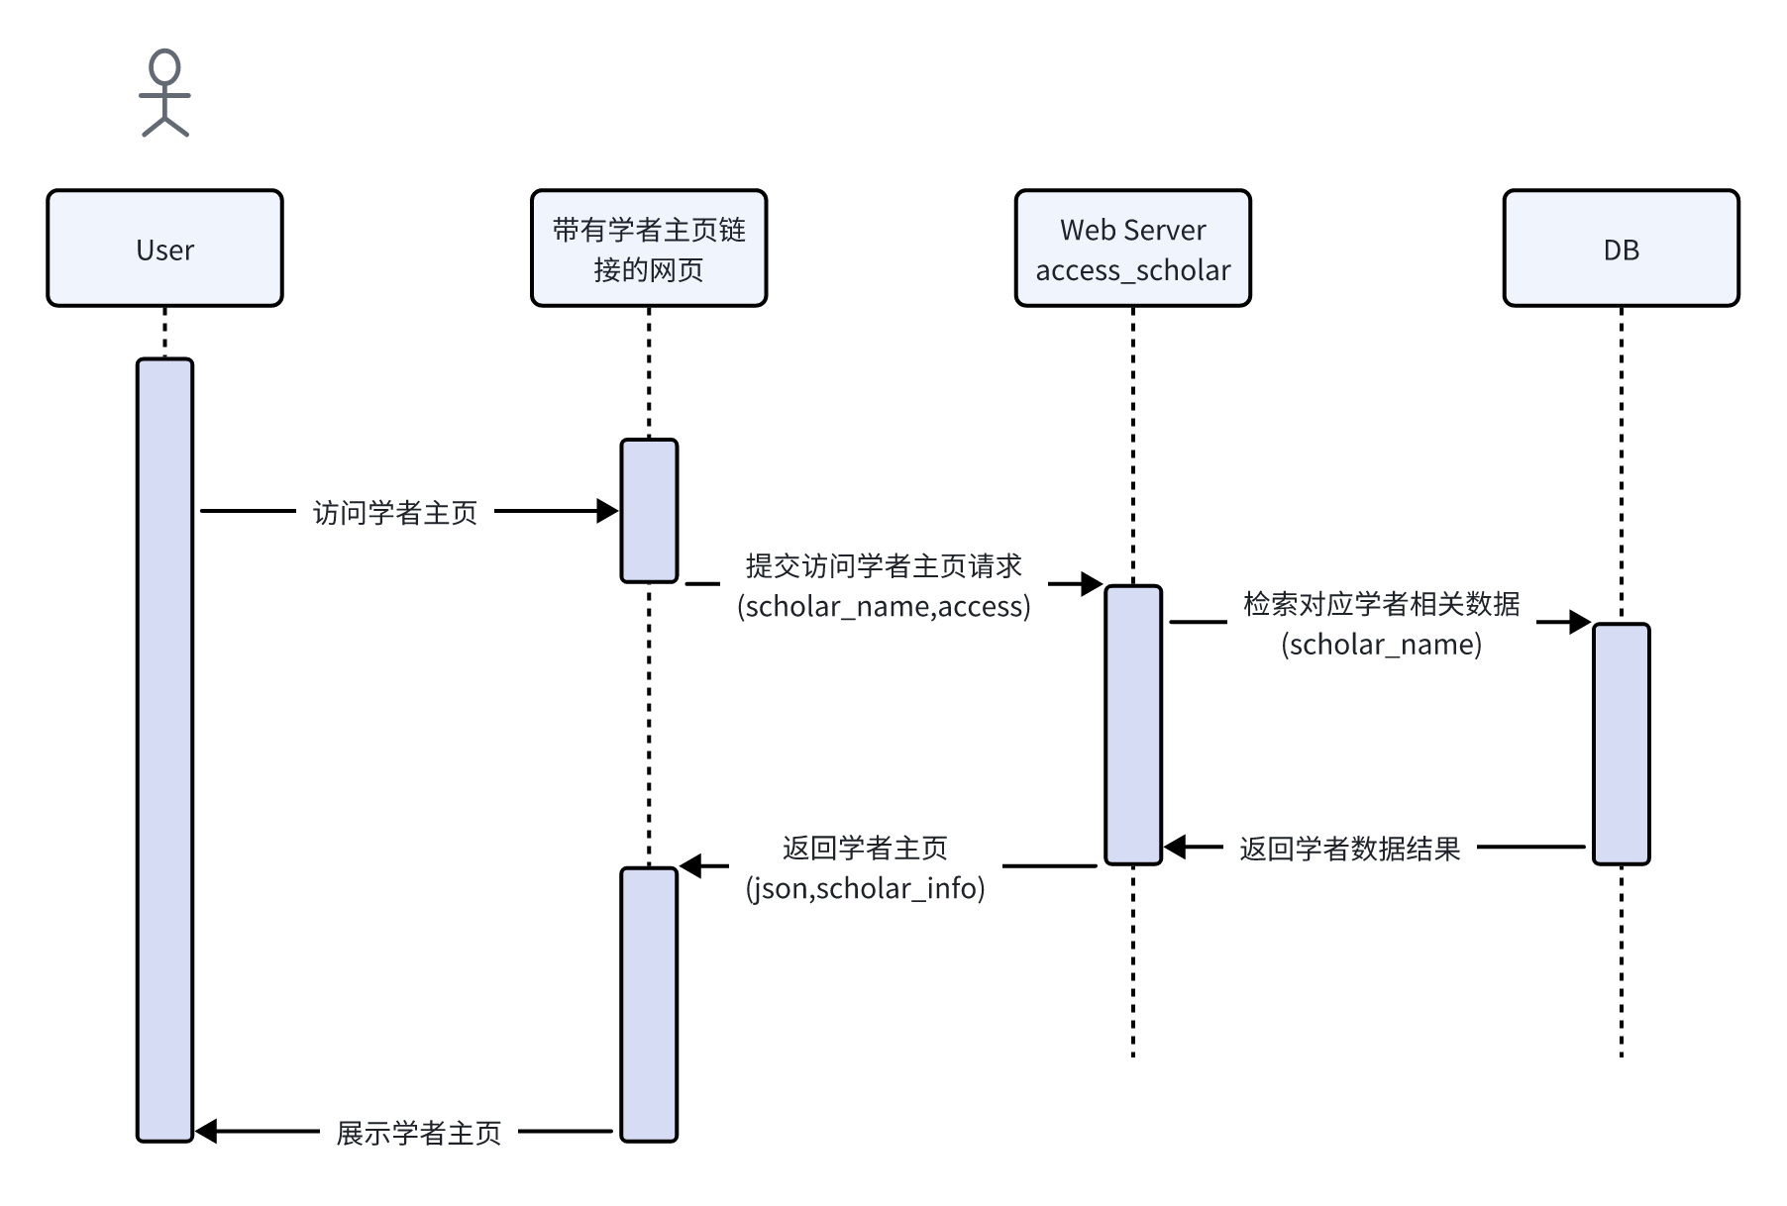
展示学者主页
主要参与者：
全部用户：希望通过点击搜索结果中的学者链接，查看学者主页。
其他参与者：
系统：负责处理展示查看结果请求，在数据库中检索和该学者相关的数据记录，并向用户提供展示学者主页结果。
前置条件：
用户点击了某个学者主页的链接。
后置条件：
系统显示用户点击的学者主页。
用户可以查看学者主页中的数据记录并执行进一步的操作。
主要流程：
用户点击学者主页链接，访问学者页面。
系统接收展示学者主页请求。
系统显示与学者相关的数据记录列表，包括每个数据记录的摘要信息，如标题、摘要和标签。
用户可以浏览学者主页。
用户可以选择查看学者主页中特定数据记录的详细信息，包括完整的数据内容和其他相关信息。
用户可以执行以下操作：
查看完整数据记录的详细信息。
进一步分析数据（选择数据分析选项）。
创建可视化图表（选择可视化选项）。
收藏某个数据记录。
收藏学者主页。
备选流程：
3a. 如果用户尚未登录，则无法收藏某个数据记录或学者主页，并弹出登录提示。

Slide 19
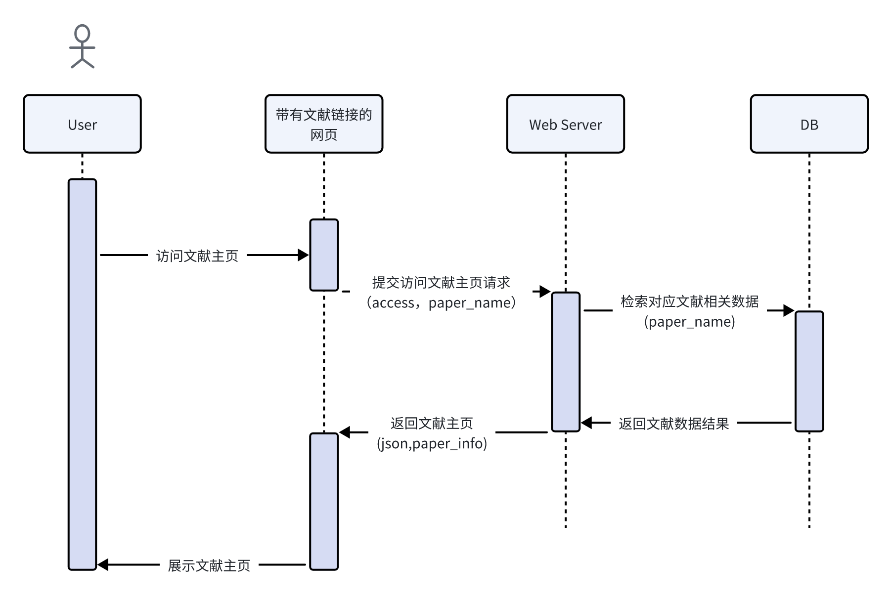
展示文献主页
主要参与者：
全部用户：希望通过点击搜索结果中的文献链接，查看文献主页。
其他参与者：
系统：负责处理展示查看结果请求，在数据库中检索和该文献相关的数据记录，并向用户提供展示文献主页结果。
前置条件：
用户点击了某个文献主页的链接。
后置条件：
系统显示用户点击的文献主页。
用户可以查看文献主页中的数据记录并执行进一步的操作。
主要流程：
用户点击文献主页链接，访问文献页面。
系统接收展示文献主页请求。
系统显示与文献相关的数据记录列表，包括每个数据记录的摘要信息，如标题、摘要和标签。
用户可以浏览文献主页。
用户可以选择查看文献主页中特定数据记录的详细信息，包括完整的数据内容和其他相关信息。
用户可以执行以下操作：
查看完整数据记录的详细信息。
进一步分析数据（选择数据分析选项）。
创建可视化图表（选择可视化选项）。
收藏某个数据记录。
收藏文献主页。
备选流程：
3a. 如果用户尚未登录，则无法收藏某个数据记录或文献主页，并弹出登录提示。

Slide 20
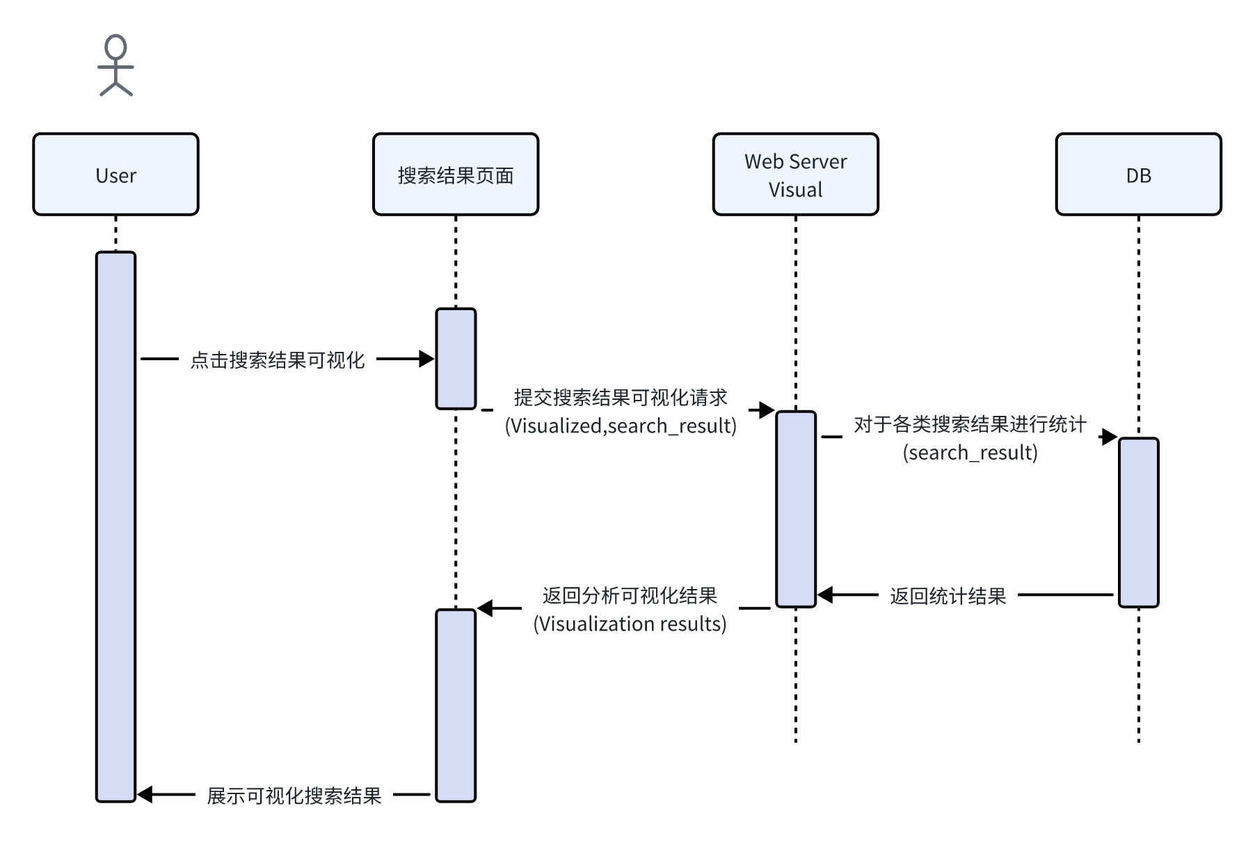
可视化搜索结果
主要参与者：
全部用户：希望通过点击可视化按钮对于搜索结果进行可视化分析。
其他参与者：
系统：负责处理展示查看可视化请求，对于搜索结果中的各项数据进行分析，并且展示数据直观的可视化结果。
前置条件：
用户在搜索结果页面点击可视化分析。
后置条件：
系统显示用户搜索结果的可视化分析结果。
用户可以就某个可视化分析结果查看详情。
主要流程：
用户在搜索结果界面点击可视化分析。
系统接收可视化搜索结果请求。
系统分析文献相关的数据记录列表，包括每个数据记录的摘要信息，如标题、摘要和标签，并对其进行可视化。
用户可以浏览可视化分析结果。
用户可以选择查看可视化分析中特定数据记录的详细信息，包括完整的数据内容和其他相关信息。
用户可以执行以下操作：
查看完整数据记录的详细信息。
收藏某个数据记录。

Slide 21
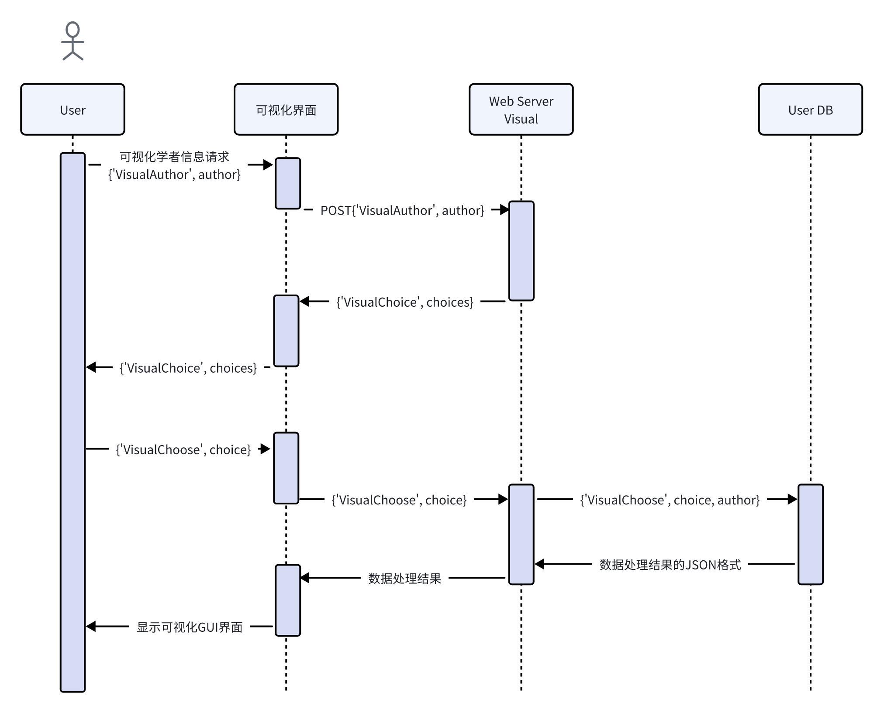
可视化学者信息
主要参与者：
用户：希望查看所选学者的信息。
其他参与者：
系统：负责处理可视化请求、分析学者数据和创建可视化的GUI界面。
前置条件：
用户通过搜索或查看收藏夹查看学者主页。
后置条件：
用户看到显示的学者信息的可视化内容。
主要流程：
用户访问可视化学者信息页面。
系统为用户提供下列选项：
学者人际关系展示
学者发表论文影响力展示
学者发表论文研究方向展示
学者发表论文随时间的变化趋势
大数据筛选相似学者推荐
用户选择一个选项。
系统按照用户的选择查询相应数据并处理。
系统将处理好的数据以图或表的形式展示。
备选流程：
4a. 如果用户未选择选项，就对用户进行操作提示。
异常流程：
如果用户放弃可视化过程，可以关闭浏览器窗口或导航回其他页面。

Slide 22

可视化文献信息
主要参与者：
用户：希望查看所选文献的信息。
其他参与者：
系统：负责处理可视化请求、分析文献数据和创建可视化的GUI界面。
前置条件：
用户通过搜索结果或查看收藏夹来到文献主页。
后置条件：
用户看到显示的文献信息的可视化内容。
主要流程：
用户访问可视化文献信息页面。
系统为用户提供下列选项：
文献间引用和被引关系
论文关键词统计可视化
论文数据随时间变化趋势
大数据筛选相似论文推荐
用户选择一个选项。
系统按照用户的选择查询相关数据并处理。
系统将处理好的数据以图或表的形式展示。
备选流程：
4a. 如果用户未选择选项，就对用户进行操作提示。
异常流程：
如果用户放弃可视化过程，可以关闭浏览器窗口或导航回其他页面。

Slide 23
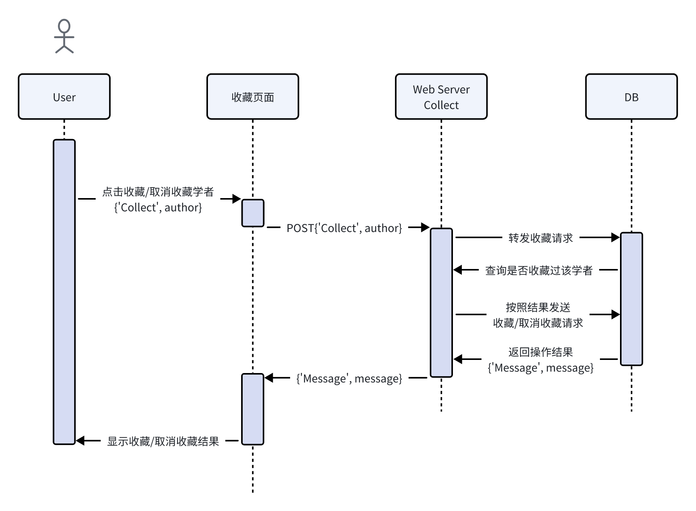
收藏学者
主要参与者：
用户：希望将所选学者添加至收藏夹或从收藏夹中移除。
其他参与者：
系统：负责处理收藏请求、修改数据库中收藏夹信息和反馈收藏结果。
前置条件：
用户通过搜索结果或收藏夹进入到学者主页。
后置条件：
用户的收藏夹中增加或删除该学者。
主要流程：
用户访问学者主页并划到收藏学者处。
系统显示当前学者是/否在收藏夹中。
用户点击收藏/取消收藏按钮。
系统修改数据库数据，反馈收藏结果。
备选流程：
4a. 如果用户取消收藏，反馈取消收藏的结果。
4b. 如果用户未登录，提示用户登录。
异常流程：
如果用户放弃收藏过程，可以关闭浏览器窗口或导航回其他页面。
如果收藏或取消收藏失败，进行反馈提示。

Slide 24
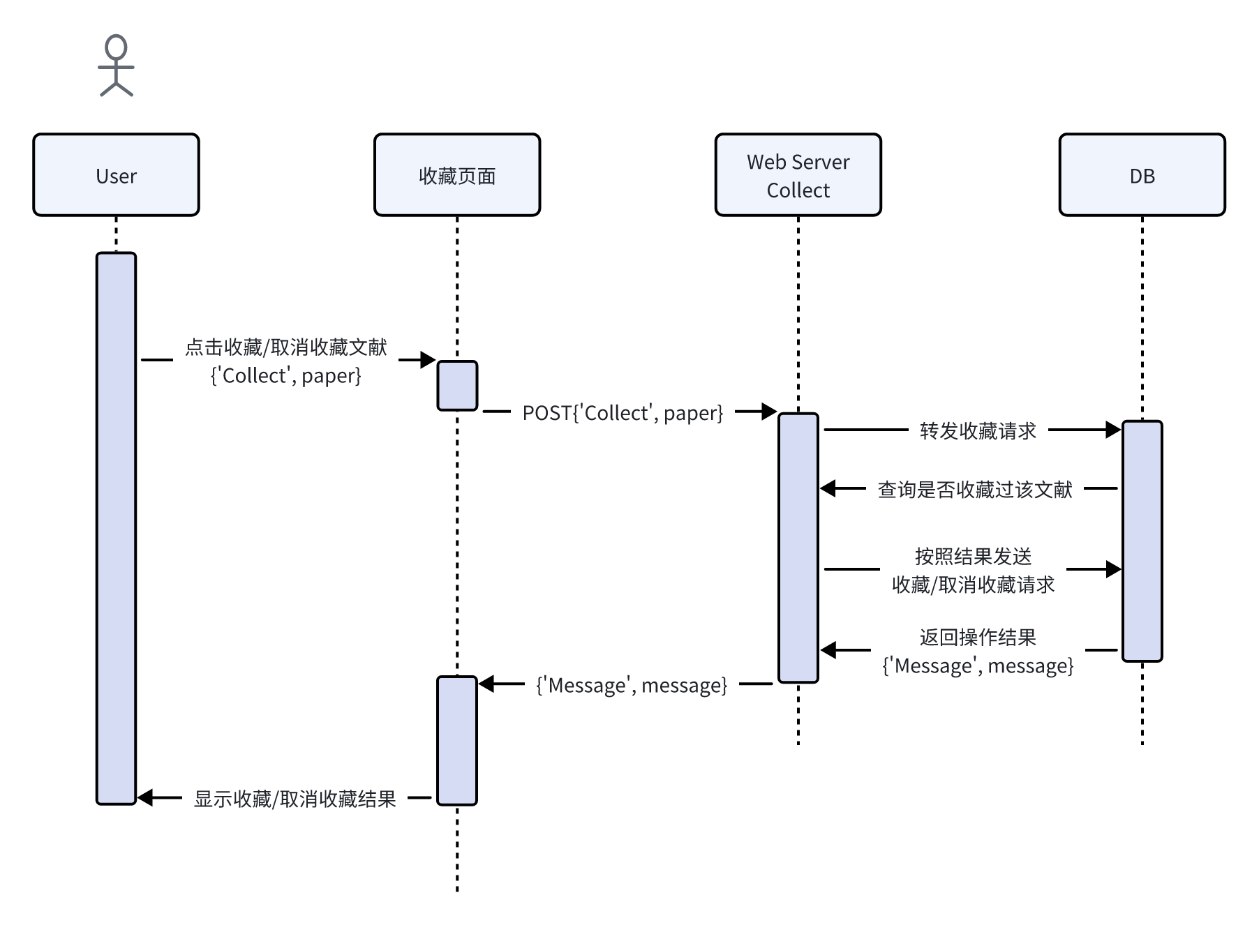
收藏文献
主要参与者：
用户：希望将所选文献添加至收藏夹或从收藏夹中移除。
其他参与者：
系统：负责处理收藏文献请求、修改数据库中收藏夹信息和反馈收藏结果。
前置条件：
用户通过搜索结果或收藏夹进入到文献主页。
后置条件：
用户的收藏夹中增加或删除该文献。
主要流程：
用户访问文献主页并划到文献收藏处。
系统显示当前文献是/否在收藏夹中。
用户点击收藏/取消收藏按钮。
系统修改数据库数据，反馈收藏结果。
备选流程：
4a. 如果用户取消收藏，反馈取消收藏的结果。
4b. 如果用户未登录，提示用户登录。
异常流程：
如果用户放弃收藏过程，可以关闭浏览器窗口或导航回其他页面。
如果收藏或取消收藏失败，进行反馈提示。

Slide 25
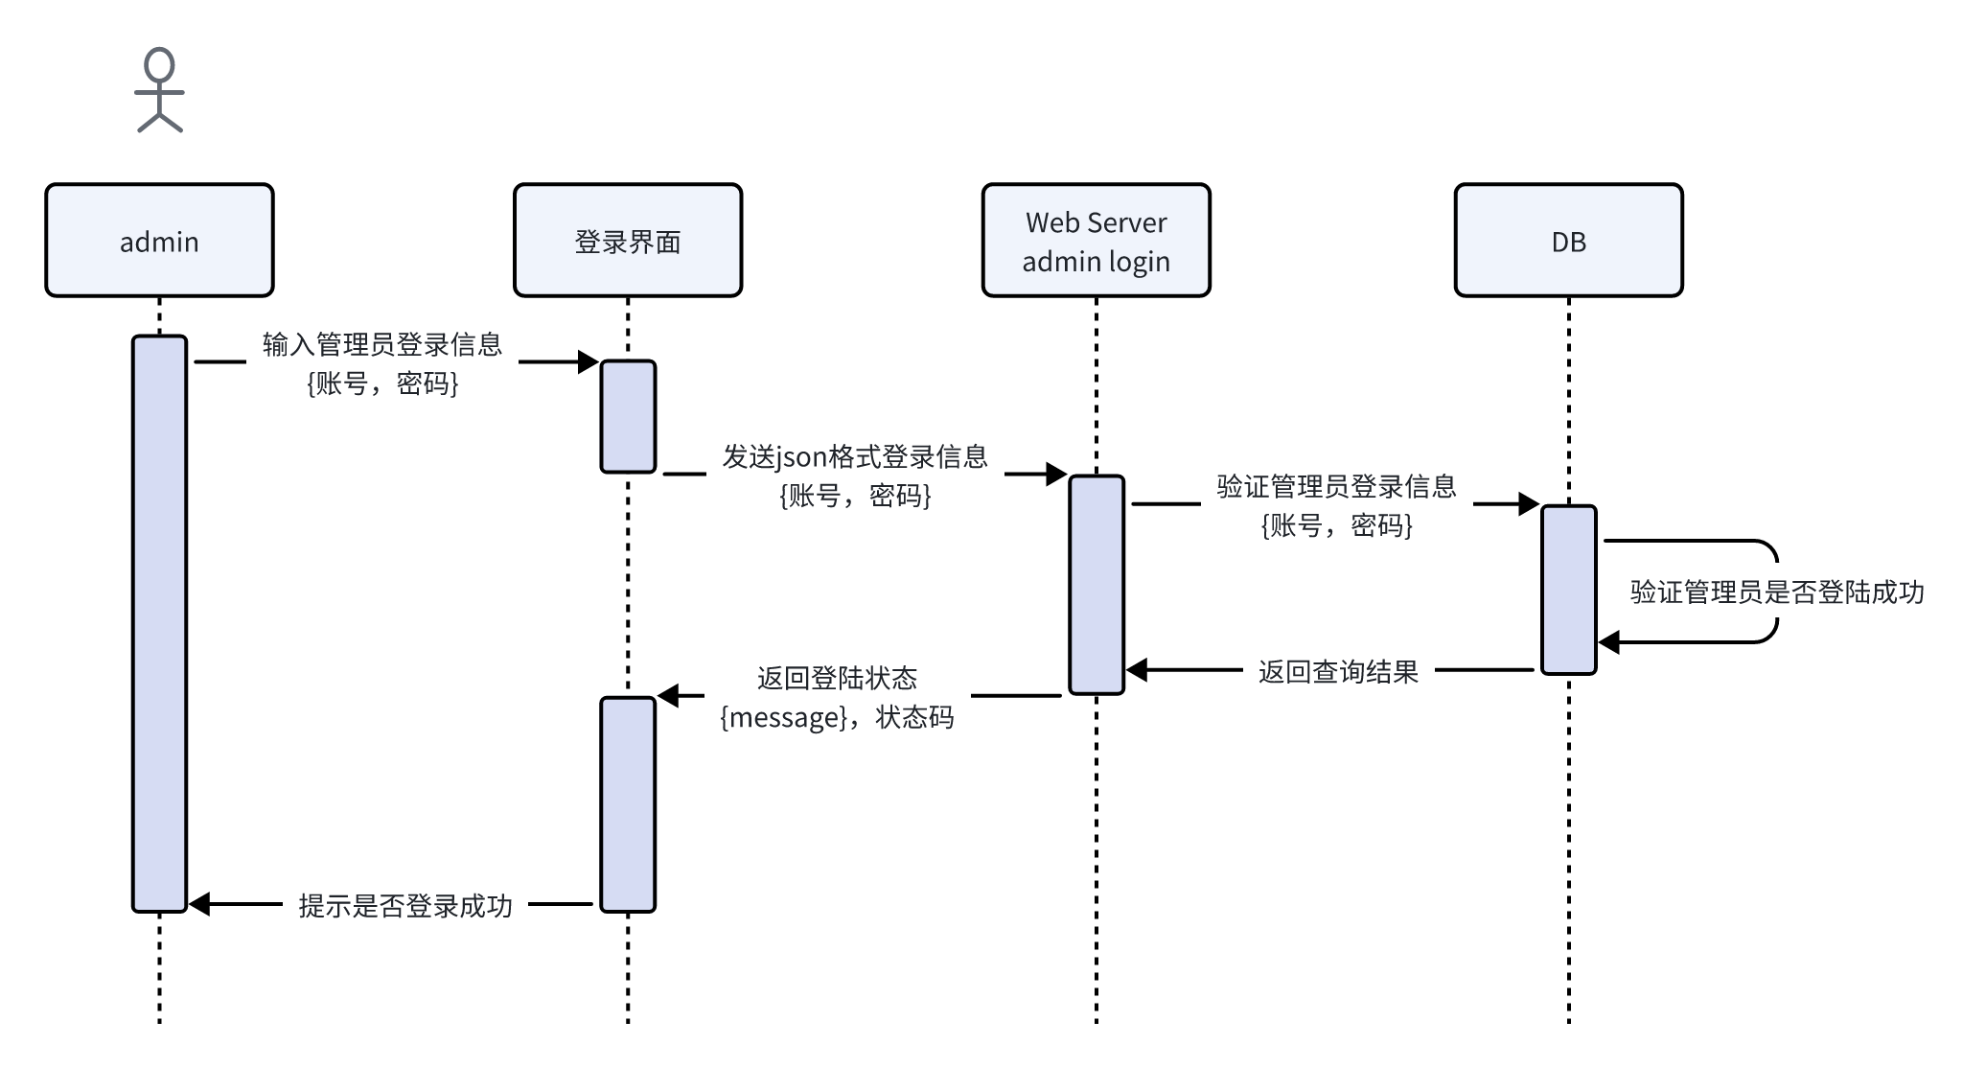
管理员登陆
主要参与者：
管理员：希望登录以访问管理员管理的各项功能。
其他参与者：
系统：负责处理登录请求，验证管理员凭据，并提供访问权限。
前置条件：
管理员已经访问了平台的登录页面。
管理员输入的账号信息为admin。
后置条件：
管理员成功登录到平台。
管理员可以访问管理员管理功能。
管理员的会话被创建并保持有效。
主要流程：
管理员访问登录页面，并点击“登录”按钮。
系统显示登录表单，要求管理员提供以下信息：
用户名或电子邮件地址
密码
管理员输入登录信息。
管理员点击“登录”按钮提交登录请求。
系统验证管理员提供的登录信息：
验证用户名或电子邮件地址是否为“admin”。
验证提供的密码与管理员账号的密码是否匹配。
如果验证成功，系统创建管理员会话，将管理员标识为已登录状态，并重定向管理员到管理员主页。
管理员成功登录后，系统向管理员提供对平台管理功能的访问。
备选流程：
5a. 如果验证失败，系统向管理员显示错误消息（如未密码不正确），并指示管理员修复登录表单中的问题。管理员可以尝试重新提交登录请求。
异常流程：
如果管理员忘记密码，可以使用“忘记密码”功能来重置密码。

Slide 26
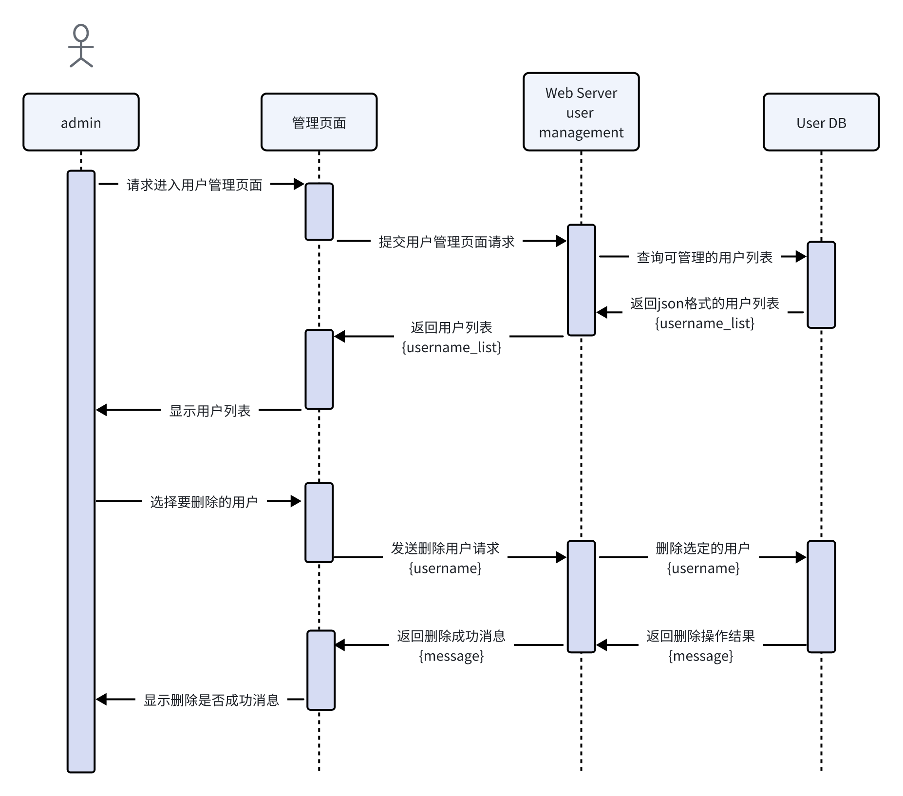
管理员管理用户
主要参与者：
管理员：希望能够删除浪费大量资源或有风险的账号。
其他参与者：
系统：负责处理管理员的用户管理请求，执行相应操作。
前置条件：
管理员已经成功登录到平台，并可以访问管理员管理功能。
后置条件：
系统成功删除指定的账号。
用户相应的资源已被释放或停用。
主要流程：
管理员进入用户管理页面。
系统显示可管理的用户列表，包括用户名、账号类型和风险等级。
管理员选择要删除的用户（可能是浪费资源的账号或风险较高的账号）。
管理员点击"删除"按钮以确认删除选定的用户。
系统执行删除操作，包括释放或停用相应的资源。
系统显示删除成功的提示消息。
备选流程： 3a. 如果没有需要删除的用户或管理员选择取消删除操作，系统显示适当的提示消息，不执行删除操作。

Slide 27
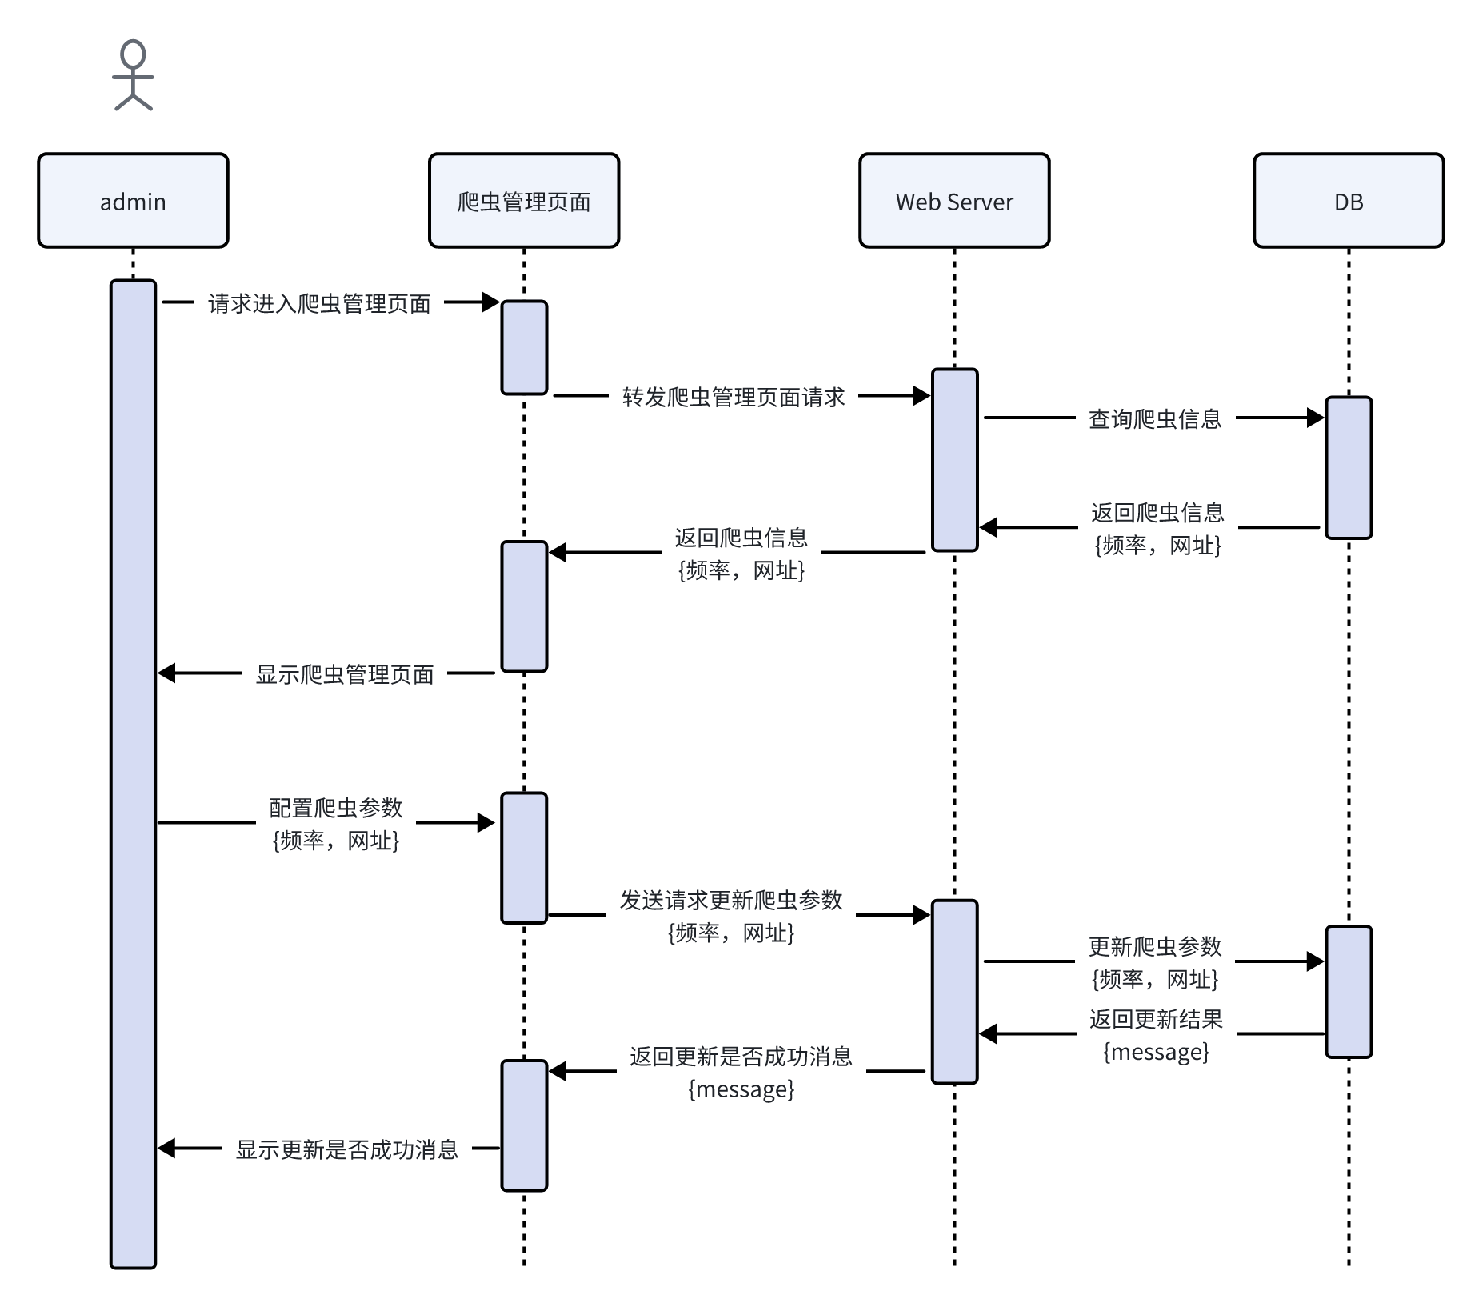
管理员管理爬虫
主要参与者：
管理员：希望能够设置爬虫模式参数以便及时更新数据库的数据。
其他参与者：
系统：负责处理管理员的爬虫管理请求，并根据设置参数执行相应的操作。
前置条件：
管理员已经成功登录到平台，并可以访问管理员管理功能。
后置条件：
系统根据管理员设置的参数，实时更新或重新启动爬虫以获取最新数据。
主要流程：
管理员进入爬虫管理页面。
系统显示当前的爬虫设置信息，包括爬虫模式、爬取频率等。
管理员选择要修改的爬虫模式参数。
管理员进行相应设置，例如选择爬虫模式为自动、手动或定时模式，设置爬取频率等。
管理员保存设置并点击"应用"按钮。
系统根据管理员设置的参数，更新爬虫配置并启动相应的爬虫任务。
系统显示设置成功的提示消息。
备选流程： 4a. 如果管理员选择手动模式，系统可能要求管理员手动触发爬虫任务的执行。

Slide 28
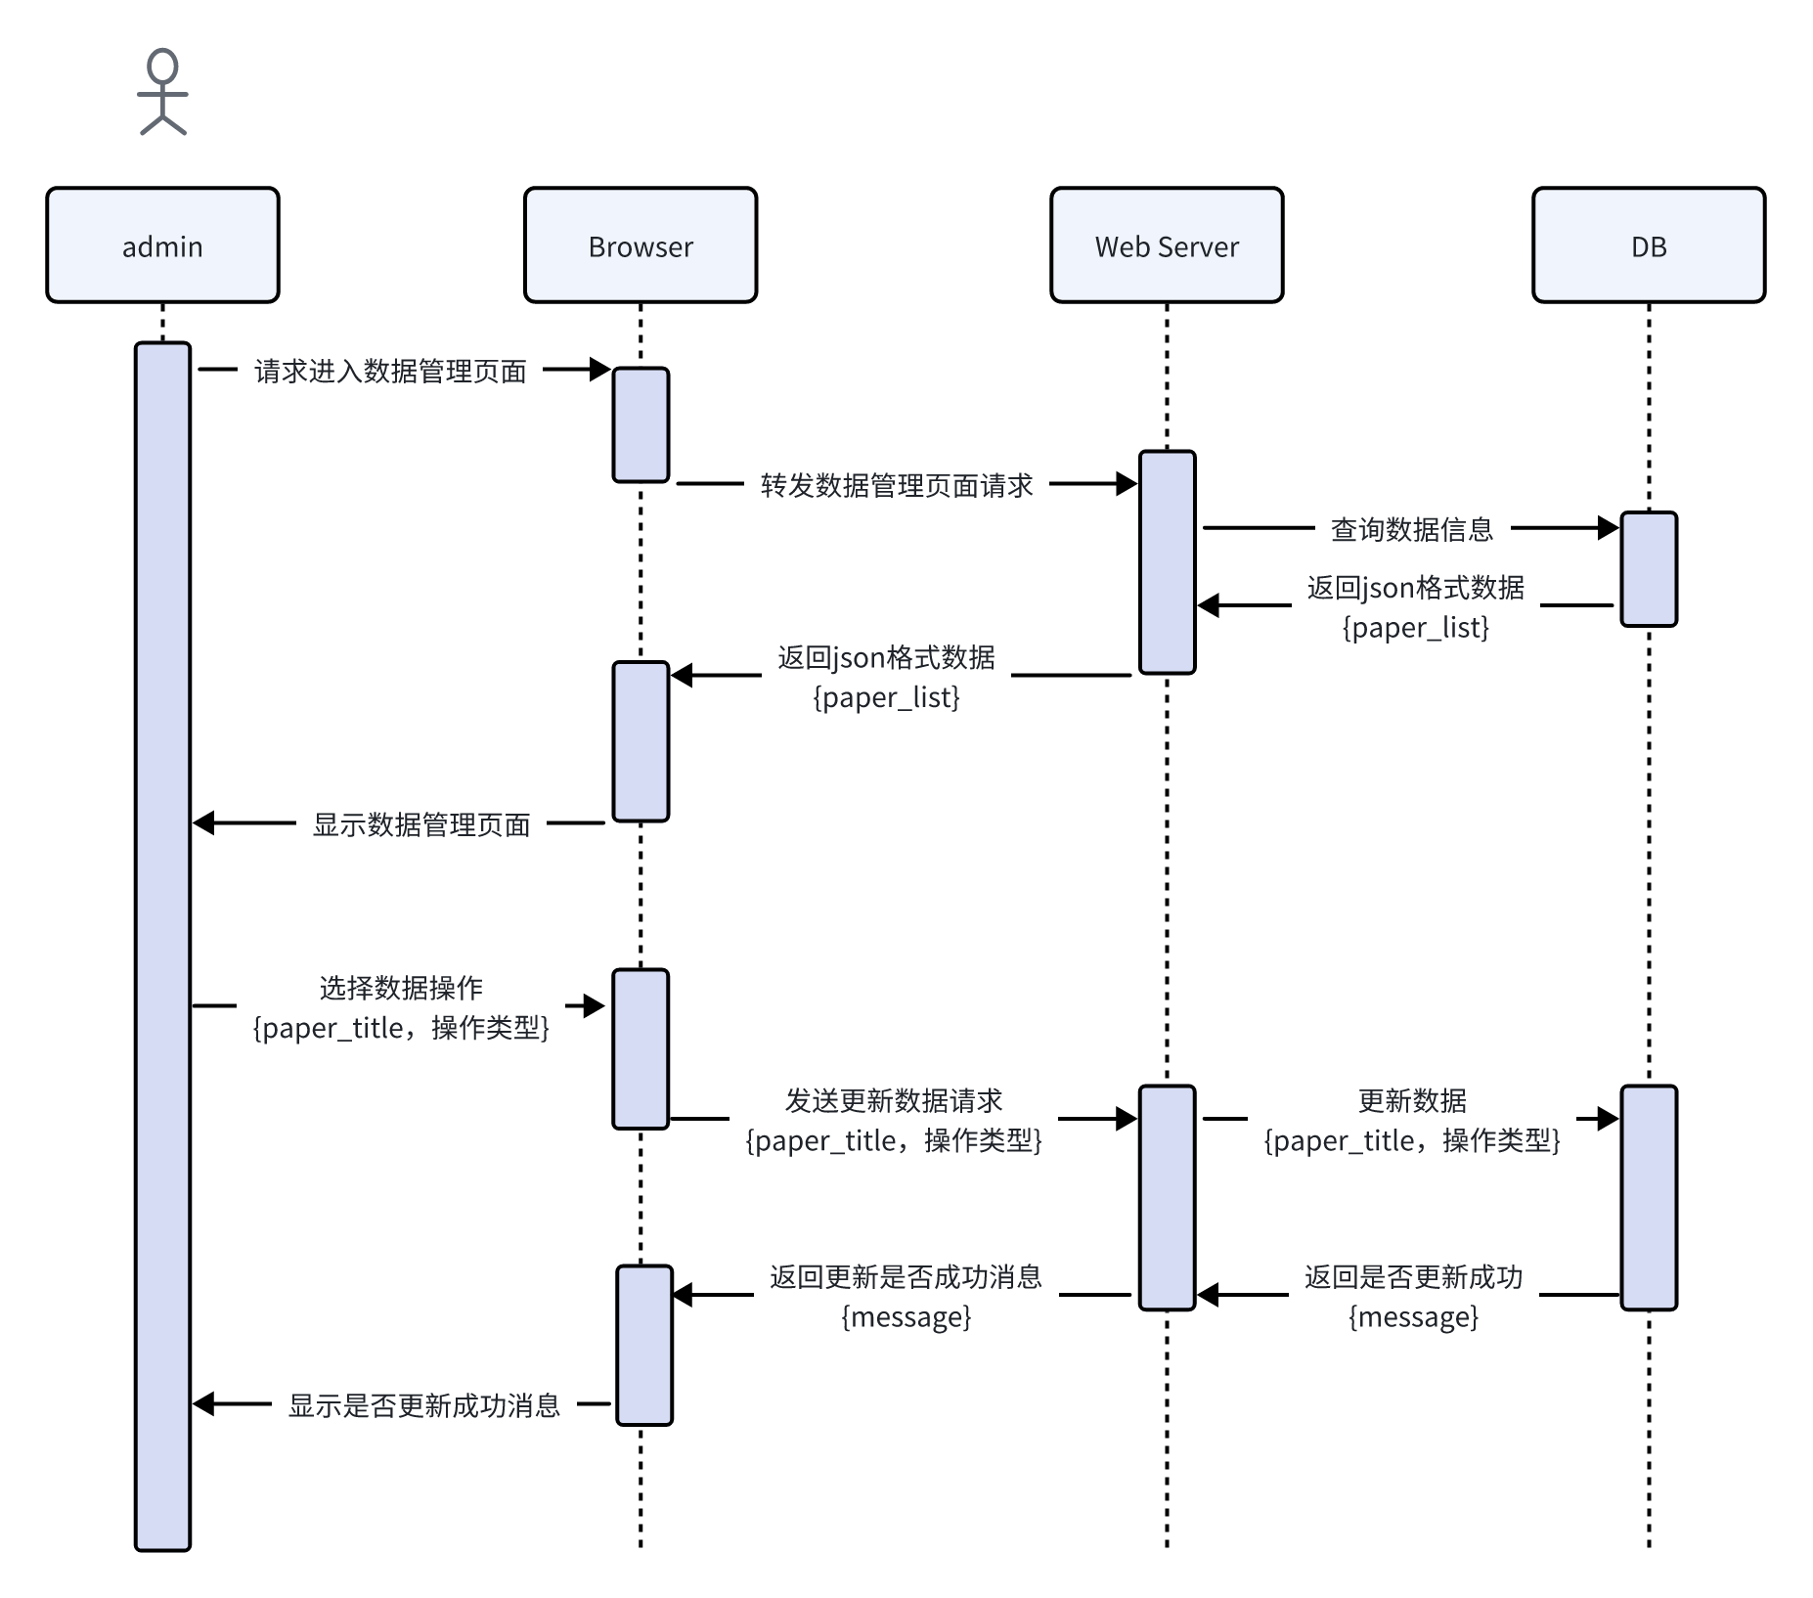
管理员管理数据
主要参与者：
管理员：希望能够直接维护数据库，包括对数据进行插入和删除操作。
其他参与者：
系统：负责处理管理员的数据管理请求，并执行相应的操作。
前置条件：
管理员已经成功登录到平台，并可以访问管理员管理功能。
数据库连接已经建立，并管理员具有对数据库的访问权限。
后置条件：
系统根据管理员的请求成功执行对数据的插入、删除或其他操作。
主要流程：
管理员进入数据管理页面。
系统显示可管理的数据列表，包括数据的关键信息和操作选项。
管理员选择要进行操作的数据项。
管理员选择要执行的操作，如插入数据、删除数据等。
系统根据管理员的选择执行相应的操作，并提示管理员操作结果。
系统更新数据库，并显示操作成功的提示消息。
备选流程：
4a. 如果管理员选择插入数据，系统可能要求管理员提供要插入的数据信息。
4b. 如果管理员选择删除数据，系统可能要求管理员确认删除操作，以免误操作导致数据的不可恢复性丢失。

Slide 29
感谢老师指导
张雲赫 | 刘骜 | 文彦哲 | 杨致远

